Slide 1

A DINÂMICA DA PESQUISA CIENTÍFICA NA FORMAÇÃO UNIVERSITÁRIA
UNIVERSIDADE DO ESTADO DA BAHIA- UNEB
DEPARTAMENTO DE CIÊNCIAS HUMANAS-CAMPUS IV
CURSO: LICENCIATURA EM GEOGRAFIA
COMPONENTE CURRICULAR: METODOLOGIA DO TRABALHO CIENTÍFICO
DOCENTE: JACY BANDEIRA
Discentes: João Edgar, Maísa, Ariel, Cananda, Histefane
JACOBINA- BA
2021

Slide 2
INTRODUÇÃO
Problema de pesquisa: qual a dinâmica da pesquisa científica na universidade?
Objetivos: entender os conceitos de pesquisa, e como ela se dá no âmbito acadêmico.
Estrutura do trabalho:
O que é pesquisa e porque pesquisamos?
Quais são os principais tipos de pesquisa ?
Quais são os principais pensadores sobre o assunto?
Por que fazer pesquisa na universidade?
A dinâmica da pesquisa na universidade.

Slide 3
O QUE É PESQUISA?
Perquirere: "procurar com perseverança".
Outros conceitos:
Pesquisa é um conjunto de ações que visam a descoberta de novos conhecimentos;
A pesquisa é a busca de uma informação da qual não se tem nenhum conhecimento ou cujo conhecimento é limitado.

Slide 4
MODOS DE PESQUISA
DIRETA: Pesquisas de campo ou laboratorial;
OBJETIVO: traçar um perfil sobre determinado objeto de pesquisa;
INDIRETA: compostas por pesquisas acadêmicas;
VIRTUAL: realizada através de um dispositivo com acesso a internet.

Slide 5

PORQUE AS PESSOAS PESQUISAM?
1- PESQUISA GERAL: todos fazem; sobre qualquer coisa; a todo momento.
Mensalmente, são feitas 100 bilhões de pesquisas no Google.
https://www.priory.com.br/quantas-pesquisas-sao-realizadas-no-google-por-dia-e-outros-dados-que-voce-precisa-conhecer/

Slide 6
CATEGORIAS DE PESQUISA
Fazer;
Compreender;
Pertencer;
Sentir;
Progredir;
Autoconhecimento.
2- PESQUISA ACADÊMICA

Slide 7
QUAIS SÃO OS TIPOS DE PESQUISA ACADÊMICA?
Existem diferentes tipos de pesquisa são aplicados de acordo com o objetivo e abordagem que o pesquisador deseja utilizar como método científico do seu estudo;
Para saber qual o tipo mais adequado, o investigador precisa considerar a finalidade e o objetivo do seu trabalho, a abordagem que deseja usar, e os procedimentos escolhidos.

Slide 8
PESQUISA CIENTÍFICA:
Engloba todos os tipos de pesquisa que se baseiam em procedimentos de caráter científico para a obtenção dos resultados.
É um processo que trabalha com a lógica aplicada na ciência: envolve a descoberta de um novo conhecimento, a correção de algum conhecimento já existente ou o acréscimo de elementos a um estudo já existente.

Slide 9
Classificações da pesquisa científica
Pesquisa básica e pesquisa aplicada.
Pesquisa quantitativa, qualitativa ou quali-quantitativa.
Pesquisa exploratória, pesquisa descritiva e pesquisa explicativa.
Pesquisa bibliográfica; pesquisa documental; estudo de caso; pesquisa ex post facto; pesquisa de campo, entre outras.
Ressalta-se que uma pesquisa pode ter mais do que um tipo de procedimento, fazendo com que um sirva como complemento do outro.

Slide 10
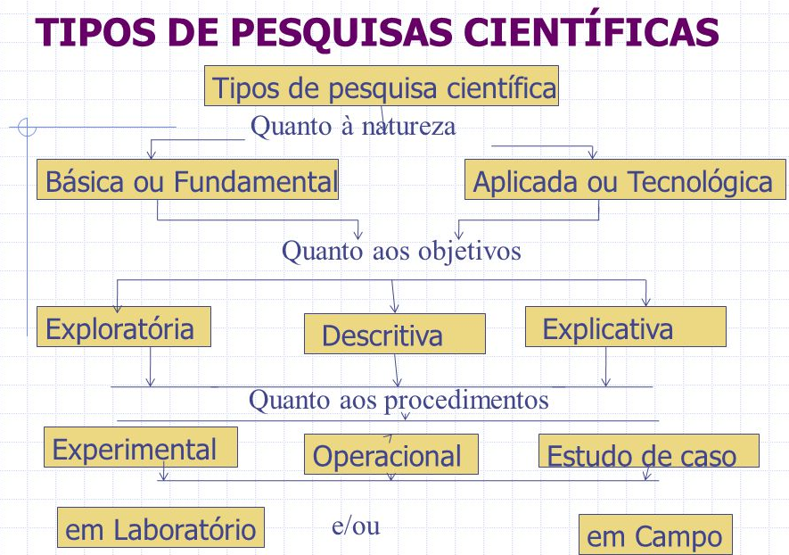
TIPOS DE PESQUISA:
https://www.significados.com.br/tipos-de-pesquisa/

Slide 11

Principais pensadores sobre pesquisa
“São várias as modalidades de pesquisa que se podem praticar, o que implica coerência epistemológica, metodológica e temática para o seu adequado desenvolvimento.” Severino 2007,p.121.

Slide 12
“O objetivo fundamental da pesquisa e descobrir respostas para problemas mediante o emprego de procedimentos científicos.” Carlos Antônio Gil,1946.
“A pesquisa tem como objetivo principal o avanço do conhecimento científico sem nenhuma preocupação com aplicalidade imediata dos resultados a serem colhidos”. Appolinário, 2011,p.149.
“É na pesquisa que utilizamos diferentes instrumentos para chegarmos a uma resposta mais precisa” Medeiros, 2008, p.38

Slide 13

“O método de pesquisa consiste no elemento que fornece confiabilidade e veracidade a interpretação de fenômeno objeto de estudo.” Menezes, 1993, p.39.

Slide 14
Por que fazer pesquisa na universidade?
Aperfeiçoamento formativo;
Construção e desconstrução do conhecimento;
Desenvolvimento pessoal e profissional.

Slide 15

O que a pesquisa representa para essa instituição?
Título de Universidade;
Sistema Complementar;
Um dos três pilares.
Fonte: https://posgraduando.com/ensino-pesquisa-extensao/

Slide 16
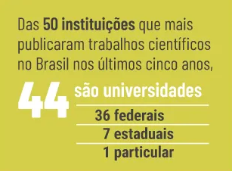
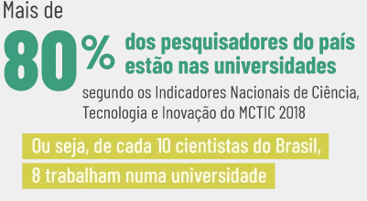
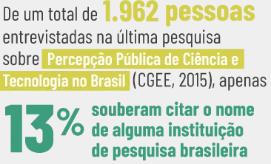
A dinâmica das pesquisas nas universidades
Universidades públicas realizam mais de 95% da ciência no Brasil;
A população brasileira em sua maioria não tem dimensão;
A produção de ciência.
Fonte:https://jornal.usp.br/ciencias/fabricas-de-conhecimento/

Slide 17
Por que a pesquisa é tão dinâmica na universidade?
Ensino, Pesquisa e extensão;
Produção do conhecimento.
      [...]”é preparando o bom pesquisador que se prepara o bom professor universitário ou qualquer outro profissional.” SEVERINO, A. J. – A pesquisa na pós-graduação em educação. Revista Eletrônica de Educação. São Carlos, SP: UFSCar, v.1, set. 2007,p.32

Slide 18
Relevância social e demanda:
      [...]A legitimação de todos os processos e procedimentos relacionados com a educação está necessariamente vinculada aos valores e aos objetivos relacionados com a construção de uma sociedade onde as pessoas possam encontrar subsídios para sua emancipação. SEVERINO, A. J. – A pesquisa na pós-graduação em educação. Revista Eletrônica de Educação. São Carlos, SP: UFSCar, v.1, set. 2007, p.32.
      “O avanço do conhecimento deve ser articulado à investigação de problemas socialmente relevantes, considerando as demandas da sociedade brasileira.” . SEVERINO, A. J. – A pesquisa na pós-graduação em educação. Revista Eletrônica de Educação. São Carlos, SP: UFSCar, v.1, set. 2007,p.32.

Slide 19
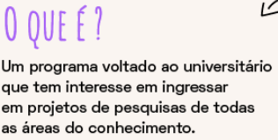
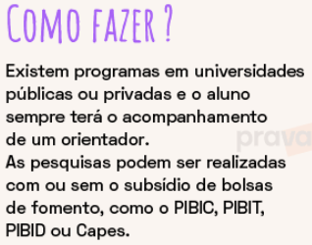
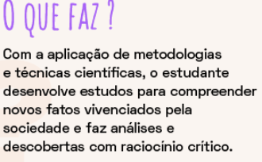
Iniciação científica
Editais
Fonte: https://www.pravaler.com.br/pesquisa-cientifica-tudo-que-voce-precisa-para-fazer-a-sua/

Slide 20
CONSIDERAÇÕES FINAIS
Diante da conclusão desse trabalho, foi possível observar as diferentes formas e tipos de pesquisa, dando ênfase a pesquisa científica, que com os dados apresentados podemos constatar a importância da pesquisa dentro das universidades, conhecendo os tipos e diferenciando-os, além disso mostrou o quanto pode mudar a vida do acadêmico, a partir da Iniciação científica, agregando ao seu currículo e gerando, principalmente, conhecimento.

Slide 21
REFERÊNCIAS
Significado de Pesquisa. Significados, 2018. Disponível em: https://www.significados.com.br/pesquisa/. Acesso em: 17 de junho de 2021.
Conceito de Pesquisa. Que conceitos. Disponível em: https://queconceito.com.br/pesquisa. Acesso em: 10 de junho de 2021.
FREITAS, Clive de. O significado da pesquisa: como ela molda nossas vidas e cria marcas. Think with, 2013. Disponível em: https://www.thinkwithgoogle.com/intl/pt-br/estrategias-de-marketing/search/meaning-of-search/. Acesso em: 12 de junho de 2021.
.SEVERINO, A. J. – A pesquisa na pós-graduação em educação. Revista Eletrônica de Educação. São Carlos, SP: UFSCar, v.1, no. 1, p. 31-49, set. 2007. 32
Pesquisa Científica – Tudo que você precisa para fazer a sua. Pravaler. Disponível em: https://www.pravaler.com.br/pesquisa-cientifica-tudo-que-voce-precisa-para-fazer-a-sua/. Acesso em: 17 de junho de 2021.
ESCOBAR, Herton. Fábricas de conhecimento. Disponível em: https://jornal.usp.br/ciencias/fabricas-de-conhecimento/. Acesso em: 17 de junho de 2021.

Slide 22
TELLES, Cassiano; FREITAS, Antony Targino de. A importância da pesquisa na universidade. EFDeportes.com, 2011. Disponível em: https://www.efdeportes.com/efd159/a-importancia-da-pesquisa-na universidade.htm#:~:text=Sendo%20a%20pesquisa%20um%20grande,de%20fundamental%20import%C3%A2ncia%20para%20o .Acesso em: 13 de jun. de 2021
QUECURSO. Pesquisa científica: a importância dela para uma universidade. 2021. Disponível em: https://quecurso.com.br/blog/pesquisa-cientifica-a-importancia-dela/. Acesso em:13 de jun de 2021.
OHIRA, Maria Lourdes Blatt. POR QUE FAZER PESQUISA NA UNIVERSIDADE?.Revista ACB, 1998.v. 3, n. 3 . Disponível em: https://revista.acbsc.org.br/racb/article/view/329/388. Acesso em: 30 de mai de 2021.

Slide 23

OBRIGADO!
Fonte: https://cer.sebrae.com.br/blog/aulas-de-geografia-on-line-10-apps-e-sites-para-usar-na-aprendizagem/.

